Slide 1


Strategie & Performance – Beratung & Training
Aufgabenstellung Angebot Trainer Budget Termine Garantiert gute Resonanz.
Qualifizierungs-
Angebot
Professionelle Messe-Präsenz der thyssenkrupp AG auf der IAA 2017
tk Academy Sales Campus
Persönliches Exemplar für
Gregor F. Mannherz
© Präsentainment Group GmbH • 12165 Berlin • Schloßstraße 68 • Tel 030 - 84 17 377 • Fax 030 - 844 14 703 • info@praesentainment.de • www.praesentainment.de

Slide 2

Strategie & Performance – Beratung & Training
Aufgabenstellung Angebot Trainer Budget Termine Garantiert gute Resonanz.
Im Rahmen eines Telefonats sowie in schriftlicher Form per eMail vom 26. April 2017 wurde uns von Ihnen ein detailliertes Briefing übermittelt, in dem Sie uns die Aufgabenstellung der geplanten Weiterbildungsmaßnahme skizziert haben.
Die wesentlichen Eckdaten dieser Aufgabenstellungen werden im folgenden kurz noch einmal wiederholt:
Zielgruppe:
Vertriebsleute aus 3 BAs: SE, CT, SY, Key Account Manager und ggf. head of sales / Teamleiter
andere FunkFonsbereiche: ENG, COM, SMD, ggf. Teamleiter level, (ggf. HR)
Insgesamt zwischen 20-­‐40 Personen zzgl. Hostessen, Technik, Caterer, Security
Zielsetzung:
ImplemenFerung von Coporate Behaviour und Corporate CommunicaFon im Sinne und zum Nutzen
einer dem Markenversprechen adäquaten Kundenansprache
einem einheitlichen Au[reten
einem bestmöglichen Außenwirkung (opFsch, Wortwahl…)
Darüber hinaus sollen insbesondere HR-­‐Mitarbeiter(innen) in die Lage Versetzt werden, auf der Messe selbst Coaching-­‐on-­‐the-­‐Job-­‐Aufgaben zu übernehmen.
© Präsentainment Group GmbH • 12165 Berlin • Schloßstraße 68 • Tel 030 - 84 17 377 • Fax 030 - 844 14 703 • info@praesentainment.de • www.praesentainment.de

Slide 3
Strategie & Performance – Beratung & Training
Aufgabenstellung Angebot Trainer Budget Termine Garantiert gute Resonanz.
Inhalte:
Die im Rahmender Weiterbildung zu thematisierten Inhalte sollen u.a. sein
allg. Teil Markengeschichte (wo kommen wir her, was macht uns aus), Markenversprechen E.T.T. (to be delivered by CO COM)
fact sheets, Konzernstruktur, was macht tk (Überblick Produktlandscha[)
nur die wichFgsten facts (to be delivered by BAs)
Reason why (warum tk auf der Messe) + AutomoFve posiFoning
Marke tk und wie sie auf die facts einzahlt
Erfolgsgeschichten von BA/BU übergreifender Zusammenarbeit
Messe-­‐Teamspirit
© Präsentainment Group GmbH • 12165 Berlin • Schloßstraße 68 • Tel 030 - 84 17 377 • Fax 030 - 844 14 703 • info@praesentainment.de • www.praesentainment.de

Slide 4
Strategie & Performance – Beratung & Training
Aufgabenstellung
Angebot
Trainer
Budget
Termine
Garantiert gute Resonanz.
Ihrerseits Geplante Weiterbildungs-­‐Ak6vitäten:
Modul 1
Class room training mit vor. mind. 3 Durchläufen um jeden Standdienst-­‐ Kollegen einmal abzuholen (wg. Ferienzeit Mihe Juli bis Ende August) Training vor Ort an hubs, d.h. minimaler Reiseaufwand der Vertriebskollegen
-­‐-­‐> Impulsseminar in der ersten September Woche an den Standorten Essen, Duisburg, Liechtenstein, tbd (alternaFv letzte August Woche)
➔Zeitansatz (ca. 1d)
Modul 2:
Training von zusätzlichem Personal wie Hostessen, Caterer usw. durch Brieﬁng am Tag, ggf. webinare / handouts od. booklet am Stand
Modul 3:
Auﬀrischen der Inhalte kurz vor Messebeginn mihels webinare (für das tk Messepersonal)
Modul 4:
Daily brieﬁng am Messestand (30min vor Messebeginn), Bekanntgabe des Rahmenprogramms, MoFvaFon der Leute durch (externen) Coach
© Präsentainment Group GmbH • 12165 Berlin • Schloßstraße 68 • Tel 030 - 84 17 377 • Fax 030 - 844 14 703 • info@praesentainment.de • www.praesentainment.de

Slide 5
Strategie & Performance – Beratung & Training
Aufgabenstellung
Angebot
Trainer
Budget
Termine
Garantiert gute Resonanz.
Empfohlene Vorgehensweise:
Vor dem Hintergrund vergleichbarer Aufgabenstellungen und für andere Kunden durchgeführter Projekte empfehlen
wir die wie folgt modifizierte Aufgabenstellung und daraus abgeleitete Weiterbildungs-Struktur:
Modul 1
tägiger KickOff mit allen zu qualifzierenden Personen in Duisburg mit den Inhalten
  Ziele der Messe
  Inhalte der Kommunikation
  Aufbau und Organisation des Messestands
  persönliche Wirkung- und Wahrnehmungskompetenz
Die erste Hälfte des Tages dieses KickOffs sollte primär durch einen Repräsentanten Ihres Hauses bestritten werden und die
ersten drei Aspekte behandeln. Ein Mitarbeiter unseres Hauses moderiert diesen Part.
Die zweite Hälfte des Tages wird von einem Trainer unseres Hauses geleitet und von den später auf der Messe als Coach-on-the-Job tätigen HR-Mitarbeitern begleitet.
Modul II
Webbasierte Evaluation der Wirkungs- und Wahrnehmungskompetenzen aller am Stand tätigen Mitarbeiter(innen). (siehe hierzu die
Erklärungen auf den Seiten 8 – 9)
© Präsentainment Group GmbH • 12165 Berlin • Schloßstraße 68 • Tel 030 - 84 17 377 • Fax 030 - 844 14 703 • info@praesentainment.de • www.praesentainment.de

Slide 6
Strategie & Performance – Beratung & Training
Aufgabenstellung
Angebot
Trainer
Budget
Termine
Garantiert gute Resonanz.
Empfohlene Vorgehensweise:
Vor dem Hintergrund vergleichbarer Aufgabenstellungen und für andere Kunden durchgeführter Projekte empfehlen
wir die wie folgt modifizierte Aufgabenstellung und daraus abgeleitete Weiterbildungs-Struktur:
Modul 1II
2-tägige Seminare mit den auf der Messe aktiven Sales- und Marketing- Mitarbeitern sowie den internen Coaches. (je Veranstaltung maximal 12 Teilnehmer)
In diesem Modul bekommen die Teilnehmer(innen) ihre indviduellen Kommunikationsprofile überreicht und interpretiert. (=Ergebnisse aus Modul II)
Hier wird gezielt an der Erweiterung des entsprechenden Repertoires gearbeitet und in alltagsnahen Rollenspielen die gezielte Ansprache sowie konkrete Umsetzung der tk-seitig vorgegebenen Corporate Communication geübt.
Modul IV
WebTalks = Webbasierte Refresher mit jeweils maximal 6 teilnehmenden Personen zur Festigung und Vertiefung der in Modul III thematisierten Inhalte.
Empfohlen werden 3 x jeweils 1-stündige Webtalks je Teilnehmer(in). Alle WebTalks werden von den v.g. Coaches virtuell begeitet.
© Präsentainment Group GmbH • 12165 Berlin • Schloßstraße 68 • Tel 030 - 84 17 377 • Fax 030 - 844 14 703 • info@praesentainment.de • www.praesentainment.de

Slide 7
Strategie & Performance – Beratung & Training
Aufgabenstellung
Angebot
Trainer
Budget
Termine
Garantiert gute Resonanz.
Empfohlene Vorgehensweise:
Vor dem Hintergrund vergleichbarer Aufgabenstellungen und für andere Kunden durchgeführter Projekte empfehlen
wir die wie folgt modifizierte Aufgabenstellung und daraus abgeleitete Weiterbildungs-Struktur:
Modul V
TEAM Training auf dem Messestand – Es wird empfohlen im Sinne eines bestmöglichen Teamspirits
T otales
E ngagement A ller
M iteinander
am Nachmittag des letzten Messevortages ein halbtägiges Training
auf dem Stand mit dem gesamten Personal (inkl. Hostessen, Security, etc.) durchzuführen. Ziele dieser Veranstaltung sind primär Motivation und Teambildung.
Modul VI
Coaching on the Job durch die weiter vorne erwähnten internen tk-Coaches.
© Präsentainment Group GmbH • 12165 Berlin • Schloßstraße 68 • Tel 030 - 84 17 377 • Fax 030 - 844 14 703 • info@praesentainment.de • www.praesentainment.de

Slide 8

Strategie & Performance – Beratung & Training
Aufgabenstellung Angebot Trainer Budget Termine Garantiert gute Resonanz.
Empfohlene Vorgehensweise
Die S.C.I.L.Performance Strategie ist derzeit die einzige Diagnostik, die die Außenwirkung von Menschen vollständig transparent macht.
Für schnellen und nachhaltigen Erfolg im Vertrieb, erfolgreiche Kommunikation von Führungskräften und charismatische Auftritte vor großen Auditorien.
Autorisierte S.C.I.L.Master erweitern und verbessern das individuelle Wahrnehmungs- und Wirkungs-Repertoire ihrer Mandanten.
Auf Basis der S.C.I.L. Diagnostik erfolgt ein hocheffizientes Training, das Menschen befähigt das gesamte Spektrum der Kommunikationsbedürfnisse ihrer Gesprächspartner zu erkennen und zielsicher zu bedienen.
Nachvollziehbar. Anwendbar. Messbar.
Zur Reflektion der für Wahrnehmung und Wirkung
relevanten Faktoren nehmen Sie bitte Seite 11 dieser Konzeption
zur Kenntnis.
© Präsentainment Group GmbH • 12165 Berlin • Schloßstraße 68 • Tel 030 - 84 17 377 • Fax 030 - 844 14 703 • info@praesentainment.de • www.praesentainment.de

Slide 9
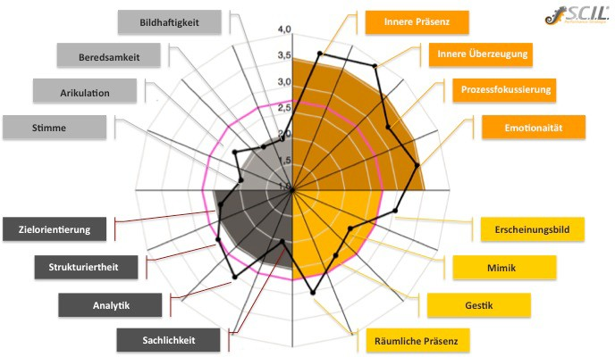
Strategie & Performance – Beratung & Training
Aufgabenstellung Angebot Trainer Budget Termine Garantiert gute Resonanz.
© Präsentainment Group GmbH • 12165 Berlin • Schloßstraße 68 • Tel 030 - 84 17 377 • Fax 030 - 844 14 703 • info@praesentainment.de • www.praesentainment.de

Slide 10

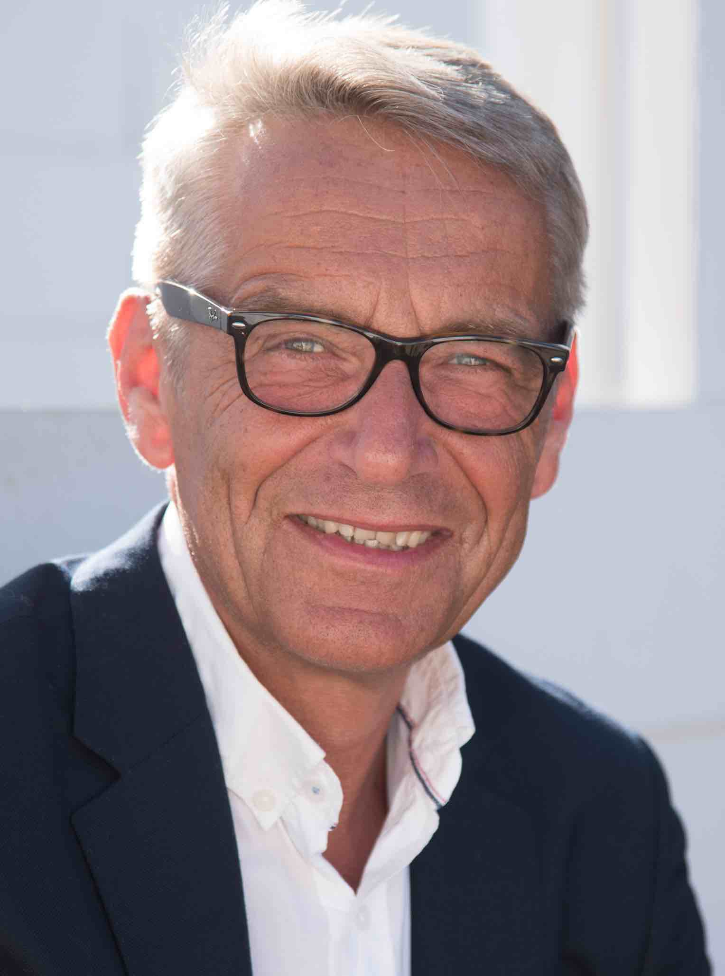
Strategie & Performance – Beratung & Training
Aufgabenstellung Curriculum Trainer Budget Termine Garantiert gute Resonanz.
Andreas Bornhäußer ist seit 1982 selbständig im Bereich der Aus- und Weiterbildung tätig und gilt heute im deutschsprachigen Raum als der führende Experte zum Thema „Ausstrahlung und Anziehungskraft von Menschen und Unternehmen“.
Neben seiner Trainer- und Referententätigkeit wird er von zahlreichen namhaften Persönlichkeiten aus Politik,Wirtschaft und der Medienbranche regelmäßig als Coach zur Optimierung des persönlichen Auftretens konsultiert und als Moderator von Diskussionsrunden gebucht.
Andreas Borhäußer
Über 100.000 Menschen haben ihn als Referenten auf Kongressen und Symposien und als Trainer in Seminaren mittlerweile im In- und Ausland erlebt und von seinen Impulsen beruflich und persönlich profitiert sowie u.a. auch sein Know how zur Initialisierung und Begleitung von überzeugenden Messeauftritten genutzt.
Er ist außerdem Gastdozent am Lehrstuhl für Arbeitswissenschaften der Technischen Universität Darmstadt (Prof. Dr. Ralph Bruder)
Studienleiter des Trainer-Qualifiziierungsprogramms
„Master of Business Training“, Urheber und Lizenzgeber der S.C.I.L.Strategie®
und Autor der Bücher
Jetzt reicht’s – Ein Roman über Erziehung, Führung und Motiviation
Präsentainment – Die hohe Kunst des Verkaufens,
Das Keymotion-Prinzip – Menschen gewinnen durch Reden und Präsentationen und
Wie wirke ich?
sowie zahlreicher Fachaufsätze und Buchbeiträge.
© Präsentainment Group GmbH • 12165 Berlin • Schloßstraße 68 • Tel 030 - 84 17 377 • Fax 030 - 844 14 703 • info@praesentainment.de • www.praesentainment.de

Slide 11
Strategie & Performance – Beratung & Training
Aufgabenstellung Curriculum Trainer Budget Termine Garantiert gute Resonanz.
Modul I
1-tägiges KickOff
€ 4.900,00 (inkl. aller Vor- und Nachbereitungsarbeiten)
Modul II S.C.I.L.Evaluationen
€ 98,00 / pro Person (regulär € 450,00)
Modul III
2-tägige Messetrainings
(=2 x 2 Tage)
Modul IV WebTalks
€ 19.600,00 (inkl. aller Vor- und Nachbereitungsarbeiten)
€ 590,00 je WebTalk (inkl. aller Vor- und Nachbereitungsarbeiten sowie Bereitstellung der erforderlichen Konferenztechnik)
Modul V
halbtägiges Teamtraining
€ 2.500,00 (inkl. aller Vor- und Nachbereitungsarbeiten)
Alle vorstehend genannten Positionen verstehen sich zzgl. anfallender Reisekosten und Spesen sowie der gesetzl. MwSt
© Präsentainment Group GmbH • 12165 Berlin • Schloßstraße 68 • Tel 030 - 84 17 377 • Fax 030 - 844 14 703 • info@praesentainment.de • www.praesentainment.de

Slide 12
Strategie & Performance – Beratung & Training
Aufgabenstellung Curriculum Trainer Budget Termine Garantiert gute Resonanz.
Terminoptionen
Nach Prüfung der seitens des Präsentainment Partners Andreas Bornhäußer freien Kapazitäten können wir Ihnen die folgenden Termine in den von Ihnen gewünschten Zeiträumen anbieten:
Modul I Modul II
Modul III Modul IV Modul V
14. oder 31. Juli 2017
Zeitraum Juli bis August 2017
07. bis 10. August oder 14. und 15. August 2017
04. bis 08. September 2017
13. September 2017
Diese Termine halten wir bis Ende Mai 2017 als Optionen für Sie frei. Bitte geben Sie uns bis dahin möglichst Ihre Rückmeldung. Vielen Dank im Voraus.
Schlußbemerkung:
Für den Fall der Beauftragung mit dem hiermit angebotenen Projekt sowie für alle möglichen Folgeeinsätze von Andreas Bornhäußer oder einem der anderen Präsentainment Partner ist und bleibt die Präsentainment Group GmbH alleinige Vertragspartnerin der thyssenkrupp Academy GmbH.
Es besteht bereits einen Rahmenvertrag zwischen
der thyssenkrupp AG und der Präsentainment Group GmbH
© Präsentainment Group GmbH • 12165 Berlin • Schloßstraße 68 • Tel 030 - 84 17 377 • Fax 030 - 844 14 703 • info@praesentainment.de • www.praesentainment.de

